Slide 1
Statistiek Opdracht 1B
Sheri zwietering en fons van de Loo

Slide 2
Onderdelen
Absoluut en relatief, indeling in klassen, steekproeven, kansexperimenten, simuleren
Methode: Moderne Wiskunde 12e editie
Onderbouw en bovenbouw VMBO-Basis

Slide 3
Moderne wiskunde - Statistiek
VMBO-Basis1
Hoofdstuk 4: Grafieken
VMBO-Basis 2
X
VMBO-Basis 3
Hoofdstuk 3: Statistiek
VMBO-Basis 4
Hoofdstuk 3: Informatie verwerken
Gebruik methode en didactiek:
Boek of online
Weinig verschil
Gebruik laptop met wifi
Instructiefilmpjes
Docent staat aan het roer met boek en online

Slide 4
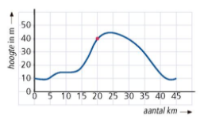
Onderbouw
Leerjaar 1 - Grafieken:
Gebruiken
Aflezen
Maken
Leerjaar 2 → Geen onderwerpen

Slide 5
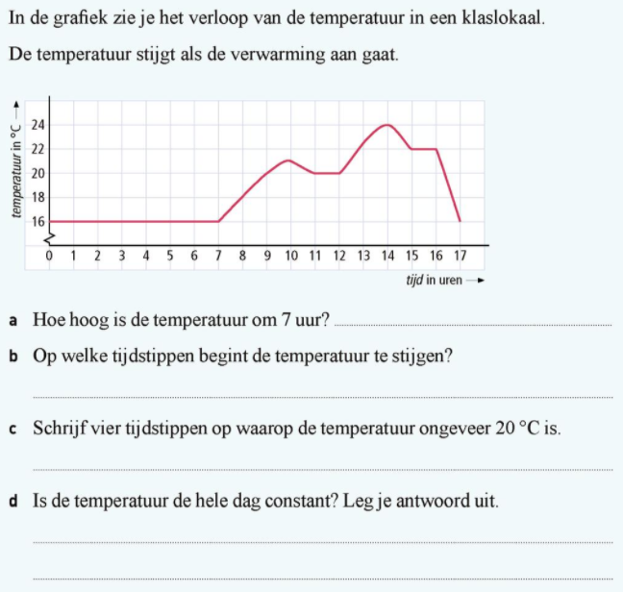
Even oefenen leerjaar 1
Maak de opdrachten zelfstandig. Na één minuut bespreken we deze klassikaal.

Slide 6
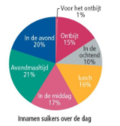
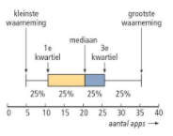
Leerjaar 3
Informatie verwerken
Grafieken, tabellen en diagrammen
Mediaan en kwartiel
Boxplot

Slide 7
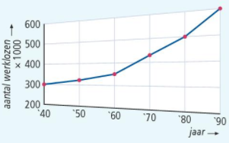
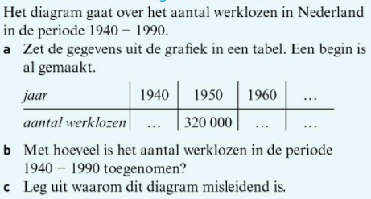
Even oefenen leerjaar 3
Maak de opdrachten zelfstandig. Na één minuut bespreken we deze klassikaal.

Slide 8
indeling in klassen
Leerjaar 4
Wat zijn klassen?! → Misconcept
Leerdoelen bij het onderwerp:
Je leert gegevens in klassen indelen
Je leert de modale klassen bepalen
Begrippen:
Klasse
Klassenindeling
Modale klasse

Slide 9
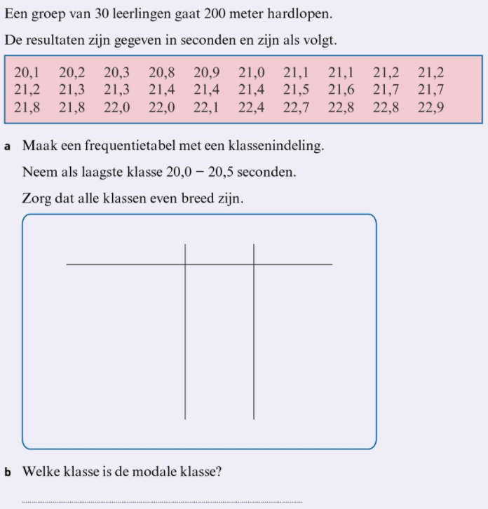
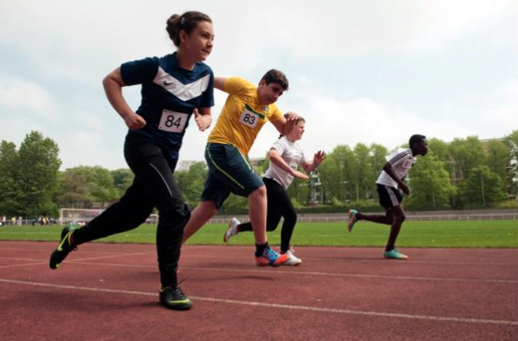
Opdracht
Maak de opdrachten zelfstandig. Na enkele minuten bespreken we deze klassikaal.

Slide 10
Antwoord
Klasse | Turven | Frequentie
20,0 – 20,5 seconde | III | 3
20,5 – 21,0 seconde | II | 2
21,0 – 21,5 seconde | VVI | 11
21,5 – 22,0 seconde | VI | 6
22,0 – 22,5 seconde | IIII | 4
22,5 – 23,0 seconde | IIII | 4
A: Tabel
B: Klasse 21,0 – 21,5 seconde

Slide 11
Vragen?

Slide 12
Feedback - Fons
Student | Feedback
David Nguyen | Erg leuke presentatie Fons. Kleurrijk en springende PowerPoint. Erg interactief met de oefenvragen tussendoor. Afsluitend met een leuke inhoudelijke opgave.
Lourens Schuijtemaker | Top: hele sterke opbouw, vooral in combinatie met de opdrachten. Geeft gelijk een goed beeld van het niveau van dat leerjaar. Ook top dat je gewoon namen noemde en niet gewoon maar vroeg of iemand het antwoord wilde geven. Tip: Presentatie was mooi vormgegeven, maar er stond soms wel erg veel info op sommige slides (kijk nog eens het filmpje: 'Death by PowerPoint’).
Ariëlle Brand | Duidelijke presentatie. Veel interactie. Elke keer kort opdrachtje. Geeft duidelijk aan wat het niveau is van de leerjaren. Tip: Iets minder info op een dia als dat mogelijk is.
Tom Brouwer | Duidelijk uitgelegd! Iedereen betrek je bij de opdrachten. Misconcept komt kort naar voren. Niveau laat je goed zien!
Anna Pelzers | De vormgeving was heel sterkt (kleuren, layout). De leerlijn werd in kaart gebracht. Je vertelde over concepten en misconcepten. Erg goed waren de opdrachten tussendoor, als voorbeeld van de behandelde stof en de interactie die ontstond door het geven van beurten. Echter, wat waren nu de grenzen van de klassen?

